Slide 1
預官(士)考試輔導
計算機概論之考前說明
93年12月20日
中原大學電算中心
王得智

Slide 2
考試科目
共同科目—第三個部分 計算機概論
  考題比重：電腦基本概論(30%)、
        電腦網路、資訊安全及最新資訊發展趨勢(70%)。
  範 圍：大一計概、資料結構、電腦網路、資料庫
  網際網路、資訊安全、最新發展的資訊技術。

Slide 3
題目配分、作答方式及成績計算
考試日期預定在寒假考試(94年1月25日 )
測驗成績採不倒扣方式計分(92年與93年答錯 不倒扣分)。
測驗試題採用選擇題，共40題；每題有四個選項，每題只有一個答案，請依題意選出最正確或最適當的答案作答。
計算機概論：總共100分，電腦基本概論(30%)、電腦網路暨資訊安全概論及資訊最新發展趨勢(70%)。

Slide 4
考試內容
電腦基本及專業理論
  計算機的基本組織架構
  資料結構與演算法
  數字轉換系統、資料的型態
  布林代數與邏輯閘
  程式語言
最新發展資訊趨勢
  網路設備及通訊協定
  電腦病毒
  資訊安全
  電子商務
  網際網路/網頁技術

Slide 5
91.92.93年 計概考題出現類型比較
題型類別 91年題數 92年題數 93年題數
電腦硬體及組織架構 6 1 2
資料庫 6 1 1
通訊設備/網路通訊協定 5 12 11
資料結構及演算法 5 7 6
應用軟體 4 1 0
布林代數與邏輯閘 4 0 1
作業系統/Windows, Unix 2 3 4
數字系統 2 2 3
電腦病毒 2 1 0
電子郵件E-mail 2 0 0
網際網路/網頁程式技術 1 1 5
電腦程式語言 1 3 5
電子商務概念 0 1 1
資訊安全技術 0 7 1

Slide 6
91.92年考題比較分析
『資訊安全』的題目乍現，且題數很多。
『通訊設備及通訊網路』的題目大幅增加。
『資料結構及演算法』的題目也有增加之趨勢。
『布林代數與邏輯閘』的題目去年沒出現。
整題來說，一般應用性的題目變多、更活用，專業性的題數稍減、困難度增加。
備註：若未修資訊相關科系專業科目者，宜把握一般活 用性之題目。

Slide 7
92.93年考題比較分析
『通訊設備及網路通訊協定』的題目出現比例仍最多。
『資料結構及演算法』的題目出現比例多。
『網際網路及網頁技術概念』的題目較去年多。
『資訊安全』的題目較去年減少許多。
整題來說，題目比去年變化多、也更活用，專業，困難度也比去年增加。
備註：同學若未修資訊相關專業科目者，宜把握一般性
之題目， 至少還可以拿到七十分以上。

Slide 8
參考書籍
計算機概論 預官叢書 – 美鐘出版社(最新版為佳)
電腦概論 – 蕭裕弘譯 滄海書局
  有詳盡的彩色圖片與內容解說，對觀念有清楚的介紹
電腦入門 – 國立空中大學 – 顏春煌 鍾斌賢 編著
  計算機概論課程重要內容與主題
計算機概論 – 東華書局 – 王孝熙等 編著
  計算機概論課程重要內容與主題

Slide 9
相關網站參考
計算機概論
  上網利用搜尋引擎，鍵入關鍵字，如：TCP/IP Firewall IPv6，尋找可供參考之內容。
軍訓室網站
  http://www.cycu.edu.tw/%7Earmy/Index2.swf

Slide 10
圖書館館藏書籍參考
利用圖書館館藏查詢（WebPAC）做相關檢索，找出提供考古題書籍與可參考書籍。
http://www.lib.cycu.edu.tw/webpac/webpac.html

Slide 11
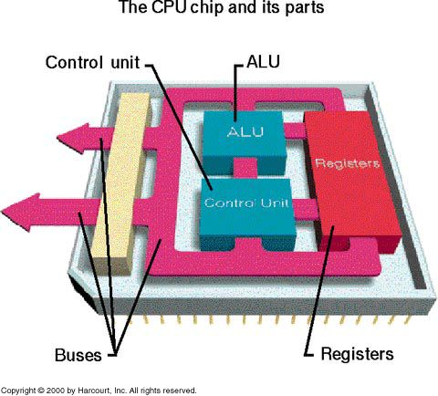
中央處理器 (CPU)
算術邏輯單元 (arithmetic/logic unit, ALU)
控制單元 (control unit)
暫存器 (registers)
匯流排 (buses)
摘自滄海書局 電腦概論
Notes:
The CPU has two major sections: an arithmetic/logic unit (ALU) and a control unit . Both work closely with memory to carry out processing tasks inside the system unit.
The arithmetic/logic unit (ALU) is the section of the CPU that does arithmetic (addition, multiplication, etc.) and logical (comparing) operations on data.
The control unit is the section of the CPU that directs the flow of electronic traffic between memory and the ALU, and between the CPU and its input and output devices.
To enhance the effectiveness of the control unit and the ALU, the CPU also contains special storage locations—called registers. Program instructions and data are normally loaded into the registers from memory just before processing.

Slide 12
計算機基本組織結構
控制訊號
資料流
控制單元
算術及邏輯運算單元
資料及程式
輸入單元
記憶單元
輸出單元
輸入
輸出

Slide 13
電腦的資料表示 (1)
電腦儲存/處理資料的最基本單位
  Bit (Binary Digit, 位元)：0 與 1
    1 （開）或 0（關）
電腦儲存/處理資料最常被使用的單位
  Byte (位元組)：8 Bits（8 個位元）所組成
    1 0 1 0 0 0 1 1
Notes:
位元組：由8個位元所組成。

Slide 14
電腦的資料表示 (2)
  KB（Kilo Byte）
    1 KB(Kilo Byte)= 2¹⁰ Bytes = 1024Bytes (約10³=1000)
  1 MB（Mega Byte）
    1 MB(Mega Byte)= 2²⁰ Bytes = 1024*1024Bytes (約10⁶=>百萬)
  1 GB（Giga Byte）
    1 GB(Giga Byte)= 2³⁰ Bytes = 1024*1024*1024Bytes (約10⁹⁼>10億)
  1 TB（Tera Byte）
    1 TB(Giga Byte)= 2⁴⁰ Bytes = 1024*1024*1024*1024Bytes (約10¹²=>1兆)
Notes:
位元組：由8個位元所組成。

Slide 15
網路的組成
電腦
網路卡或MODEM
網路作業系統及程式
網路(電信)介質,ex:網路線
網路相關設備,Hub Switch,Router

Slide 16
網際網路(Internet)提供的服務
遠端登入(Telnet) ex:BBS port number:23
電子郵件(Pop3/Smtp) ex:E-mail port number: 110 /25
檔案搜尋系統(Archie) ex: archie.edu.tw port number:80
檔案傳輸協定(FTP) port number:21
網域傳輸協定(DNS) port number:53
全球資訊網(World Wide Web) port number:80 /8080
偵測遠端使用者 (Finger) port number:79
網路新聞討論組(NetNews)目前已被BBS取代 port number:119
埠 號 碼 0 至 255 已 保 留 給 著 名 服 務 ， 256 至 1023 則 分 配 給 Unix 特 有 的 服 務, 介 於 1024 至 65535 的 號 碼 則 未 定 義

Slide 17
網際網路的其他服務之應用
網路即時通(ICQ, CICQ) ex:MSN,ICQ
網路電話(Internet Phone) ex:Skype Phone
網路收音機(Real Audio) ex: Real Player
網路視訊 ex: NetMeeting
小田鼠資訊服務系統(Gopher)

Slide 18
Internet網路位址
茫茫網海, 如何知道對方電腦的位址
  例：到朋友家作客，要先弄清楚朋友家的地址，才能順利找到朋友的家。我們要取得Internet上某一部電腦中的資料，也必須先弄清楚電腦的所在位址
IP Address
網址 www Address(Domain Name)

Slide 19
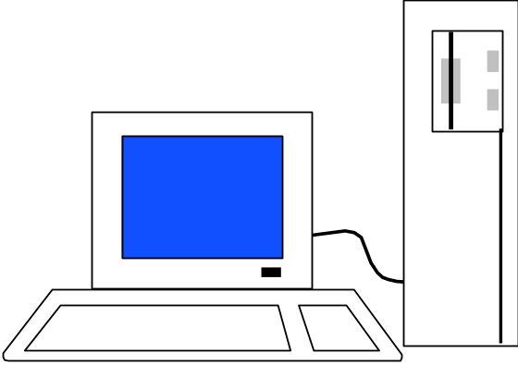
Domain Name與IP Address
www.cycu.edu.tw 140.135.7.10
www.cycu.edu.tw
(Domain Name)
140.135.7.10
(IP Address)
Domain Name Server (DNS)

Slide 20
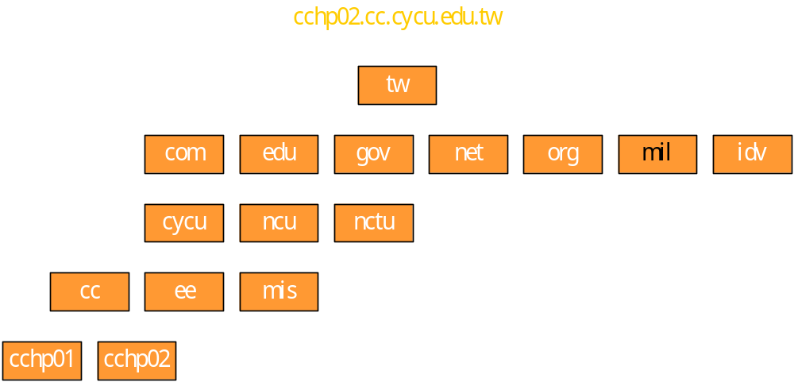
Domain Name的區分方法

Slide 21
IP Address(目前使用為IPv4)
每一部主機皆有1個位址
32位元的數字，切成四段，8個位元為一段(共4個字元)
  10001100.10000111.00010100.00001010
IP Address包含二項資訊：網路位址和主機位址
  網路位址：中原大學全球資訊網140.135.7.10
  主機位址：是各級網路賦予每一部主機的編號
    中原大學全球資訊網主機140.135.7.10
IP位址有5種類型：Class A~E
  也就是說A Class等級所使用的IP範圍在IP位址的第一位元組的值是0~127，實際使用範圍是：1.0.0.0~126.0.0.0。
  B Class網路以10 bits為開頭，以16bits表示B級網路位址，以16bits表示可使用的主機IP位址。也就是說B Class等級所使用的IP範圍在IP位址的第一位元組的值是128~191，實際使用範圍是：128.0.0.0~191.255.0.0 中原大學屬於B類型
  C Class網路以11 bits為開頭，以24bits表示C級網路位址，以16bits表示可使用的主機IP位址。也就是說C Class等級所使用的IP範圍在IP位址的第一位元組的值是192~223，實際使用範圍是：192.0.0.0~223.255.255.0。

Slide 22
IPv4/IPv6 Address
網際網路通訊協定比較表
IPv4
IPv6
位址長度
32bit
128bit
安全機制支援
外掛(選擇)
內嵌(必須)
服務品質支援
些許
較佳
區段
Host and Router
Host
路由器偵測
可選擇
必須
表頭檢驗
Yes
No
存活時間
0~255次
跳躍點限制(hop limit)
優先順序
No
Yes
訊流標籤
No
Yes
連階層位址
ARP(broadcast)
Multicast Neighbor
多重播送
IGMP
Multicast Listener

Slide 23
電腦病毒
什麼是電腦病毒？
  具有破壞性的程式，會附加到磁碟啟動區、一般應用程式或是Word、Excel等文件
  一個已寫好的程式碼，會將自己程式碼複製，並附加到其他檔案的小程式
    第一支病毒：1949年
    藉由網路傳遞或磁片拷貝而感染

Slide 24
電腦病毒的種類
檔案型病毒：藏匿在磁片或硬碟的第一個磁區 。
開機型病毒：寄生在可執行檔(如 *.COM, *.EXE等)中 。
混合型病毒：兼具開機型病毒以及檔型病毒的特性。
WORD 文件巨集病毒：利用軟體本身所提供的巨集能力來設 計病毒 ，如word文件檔。
千面人病毒：於每當它們繁殖一次, 就會以不同的病毒碼傳染到別的地方去。每一個中毒的檔中, 所含的病毒碼都不一樣 。
蠕蟲病毒(worm)、木馬程式（Trojan） ：透過不同管道入侵、感染（夾藏在Freeware、Shareware軟體 or 電子郵件中）。
駭客型病毒：攻擊 IIS (作業系統)漏洞，在網路上大量散播，包含： 電子郵件、網路資源分享、微軟IIS伺服器的安全漏洞等等。

Slide 25
電腦病毒週期
在整個運作過程中，可以分成「感染」、「潛伏」、「繁殖」，以及「發作」等四個階段
Ex:CIH病毒 於每年之四月二十六日發作。

Slide 26
電腦病毒（續）
電腦病毒發作後產生的現象
  警告畫面,異常當機
  毀壞硬碟的啟動資料，硬碟資料全毀
  系統記憶體變少，速度變慢
  檔案消失
  檔案長度（變大）、日期改變
  磁碟毀壞磁區增多或磁碟空間減少
  垃圾郵件亂發及網路癱瘓
  線上服務及交易系統停頓

Slide 27
目前電腦犯罪常見之種類
程式、資料、儲存界直的實體性破壞。
竊取或轉賣資訊資源。
盜用電腦資訊CPU時間。
利用通訊線路進行非法活動。
操作員利用上班時間進行非法活動。
散播病毒癱瘓網路及主機伺服器。
利用系統中存在的程式或資料錯誤，進行非法活動。
非法進行程式修改活動。
信用卡方面之電腦犯罪。

Slide 28
OSI網路協定與TCP/IP通訊協定
OSI網路協定 | TCP/IP通訊協定
Application Layer(應用層) 7 定義應用程式功能﹐ ex:FTP﹐HTTP﹐TELNET | 應用層(Application)
Presentation layer(表現層) 6 定義數據的語法﹑格式
Session layer(會議層) 5 程式間協定好數據交換模式, 並進行同步和管理
Transport Layer(傳輸層) 4 控制節點之間的資料傳遞 | 傳輸層(Transport)
Network Layer(網路層) 3 負責資料傳輸路徑 | 網際網路層(Internet)
Data Link Layer(資料連結層) 2 負責錯誤偵測/保證通訊連接無誤 | 網路層(Network)
Physical(實體層) 1 定義在網路傳輸訊號的設備規格

Slide 29
TCP/IP通訊協定與應用服務比較
TCP/IP通訊協定 | 各項應用服務
應用層(Application) | SMTP、TELNET 、GHOPHER 、WWW 、FTP
 | Socket 、NetBIOS協定
傳輸層(Transport) | TCP 、UDP
網際網路層(Internet) | IP(ARP 、RARP 、ICMP)
網路層(Network) | Ethernet 、ISDN 、ATM 、PPP 、X.25 、 SLIP
 | 同軸電纜線、電話線、網路卡

Slide 30
網路設備之介紹
路由器(Router) 3
  典型之網路設備，主要功能：作為2個網路間實體層、資料連接層與網路層協定間轉換。
  當使用者要在2個網路中傳資料時，就用路由器來決定資料傳遞路徑。
閘道器(Gateway) 7
  連接性質不同的2個網路，處理通訊協定之轉換。
  其支援的協定有：Gateway to Gateway Protocol、Exterior Gateway Protocol 、Routing Information Protocol 、 Routing Information Protocol。
防火牆(Fireware) 7
  2個網路間的網路裝置，又稱安全閘道器。
  主要功能:讓一些具備特殊身份之使用者才能連上另一個被保護的網路主機或系統。

Slide 31
寬頻速度之比較
T1:1.54M bps
E1: 2M bps
T3:45M bps
ATM:25~622M bps
Cable Modem: 27~36M bps
備註：
  Fast Ethernet:1000M bps
  FDDI:100M bps
  Giga Net: 1000M bps

Slide 32
台灣ADSL＆Cable-Modem的比較表1
項 目
xDSL
Cable Modem
建設者
電信業者
有線電視業者
台灣使用情形
大部分的人使用
部分的人使用
投資建設
目前僅中華電信一家壟斷
由系統業者、有線電視業者與ISP共同合作
接取網路架構
星形，維修容易，個別迴路，不影響他人連線
串接形，維修複雜，障礙會互相影響
傳輸速率
一般下行可至9Mbps
上行可高至1Mbps
※與傳輸距離有關
◎在有線電視網路的每一頻道，可高達 27 Mbps 的頻寬
※與同時使用用戶數多寡有關
頻寬與硬體架構
每對ADSL用戶獨享頻寬
共享頻寬架構，當有干擾源出現，可能導致服務中斷，而無法自動以降速繼續提供服務

Slide 33
台灣ADSL＆Cable-Modem的比較表2
項 目
ADSL
Cable Modem
維護網管
可用既有的電信網管功能，效能較佳
發展較xDSL之網管功能健全
上網服務品質
HiNet國內、外頻寬足夠
因限於投資成本昂貴，出國頻寬仍不足
數據、視訊、語音服務品質
因頻寬較Cable低，提供之服務較少
因頻寬較高，提供之服務較多
價位
必須將一條一條線路做調整受限於獨家提供線路， 月租金稍高
只須用戶端裝設即可，在頭端是不須要的，所以成本較低
只需負擔每月基本上網費用
網路安全
佳
LAN架構，無法獨佔頻寬，傳輸上造成限制。與其他人傳送的，資料保密性較差

Slide 34
寬頻分類
寬頻分類
有線系統
一般電信及網絡
ADSL
xDSL
專線
有線電視網絡
Cable Modem
無線系統
一般無線系統
GPRS整合封包無線服務
CDMA
WCDMA
數字微波
DIgital Microwave Radio
衛星通信
衛星直播網絡
VSAT

Slide 35
IEEE 802.11之基本認識
IEEE 802.11b：高可達到11Mbps
IEEE 802.11a：高可達54Mbps
IEEE 802.11g：與802.11b系統架構相容，傳輸速率到22Mbps or 36Mbps為訴求。
備註：因802.11b 與802.11a頻段與調變方式不同，其架構不能夠相通。

Slide 36
藍芽技術(Blue Tooth)
由Ericsson 、Nokia 、IBM 、Intel及Toshiba五家公司共提出。
此技術（Blue Tooth）與紅外線技術(IrDA) 之差別：紅外線具方向性及距離限制，需2物體彼此對準；藍芽技術則屬於小範圍之無線電技術，不受方向限制可穿透障礙物，且在短距離內做一對多之傳輸。
可以讓桌上及膝型電腦、個人數位助理(PDA)、行動電話、印表機、掃瞄器、數位相機，甚至是家電用品之間進行短距離的無線連結

Slide 37
藍芽和其他無線技術的差別為何？
Bluetooth
IEEE802.11
Home RF (射頻)
紅外線IrDA
市場定位
短距個人通訊
高階區域網路
家庭網路
短距、直線，個人通訊
利用頻率
2.4GHz
2.4GHz
2.4GHz
紅外線，波長820mm
利用技術
FHSS
FHSS,DSSS
FHSS
傳送聲音
有(CVSD)
無
有
無
傳送速度
723kbps
2Mbps/11Mbps
0.8Mbps/1.6Mbps
4Mbps/16Mbps
傳送距離
10M/100M
100M
50M
3-5M
消耗電力
1mW-100mW
1W
100mW
0.2-0.5mA
資料保密
有
有
有
無

Slide 38
3G (The Third Generation of Mobile System)
第三代行動通訊系統
採寬頻設計，提供更高容量與更快速度的傳輸，整合手機、網路、電腦軟硬體及家電，提供個人化、多媒體的互動服務。
備註：3C(電腦、電信、消費性電子產品)

Slide 39
二進位表示法
正整數
  A=0An-2An-3………A2A1A0 (0表示正數)
負整數
  符號大小表示法(Sign Magnitude)
  A=1An-2An-3………A2A1A0 (0表示負數)
  如: -17=110001
  1‘s 補數表示法(1’s Complement)
  A=1An-2An-3………A2A1A0 (將1變0，0變1)
  如: -17=101110
  2‘s 補數表示法(1’s Complement)
  A=1An-2An-3………A2A1A0 (將1變0，0變1，再加1)
  如: -17=101111

Slide 40
資料型態—浮點數
表示法：N= +- 0.M x B^{E}
標準化：
  (1011.001)₂ x 2⁻² → (0.1011001)₂ x 2²
  (32AC.18)₁₆ x 16⁻² → (0.32AC18)₁₆ x 16²

Slide 41
布林代數及邏輯閘
AND : F=X ‧ Y
OR : F=X+Y
NOT : F=X
NOR : F=X+Y
NAND : F=X‧Y
XOR : F=X ⊕Y(輸入不同，則輸出為1)
XNOR : F=X⊙Y (輸入相同，則輸出為1)

Slide 42
軟體分類
系統軟體(System Programming)
  系統程式(Assembler,巨集處理程式,Loader,Complier)
  作業系統(OS)。
應用軟體
  文書編輯軟體：Office,
  繪圖軟體：Photoshop
  上網軟體：IE。

Slide 43
何謂電子商務？
只要交易雙方均以電腦設備透過網路進行交易，謂之
1960年代在美國興起
1980年代以大量用於企業界
  EDI(Electronic Data Interchange) 封閉式資料交換系統
  80年代及90年代初期的EDI屬於DOS平台上的封閉系統
1990年代網際網路興起
  電子商務基本架構→開放性之網際網路平台
資料來源：劉承愚之「電子商務時代之智慧財產權管理」

Slide 44
電子商務之類型
企業對客戶(Business to Customer; B2C)
企業對企業(Business to Business; B2B)
客戶對客戶(Customer to Customer; C2C)
客戶對企業(Customer to Business; C2B)

Slide 45
企業對客戶(Business to Customer; B2C)
經營模式：客戶可透過網路下單購買電腦(如戴爾電腦)、下單購買書籍(如亞馬遜書店)，預定和選擇旅館、機票價位(如Priceline.com)等

Slide 46
企業對企業(Business to Business; B2B)
企業上、下游廠商或衛星工廠間在進行接單、下單、供貨、生產線運作時，透過線上電子資料交換或即時查詢方式，來完成彼此之間的交易。
應用網際網路技術，突破空間和時間之限制，使得企業經營更有效率。

Slide 47
客戶對客戶(Customer to Customer; C2C)
客戶對客戶的交易平台的建立，使得一般消費者可以透過一網站，來進行其需求的交換
EX:網路拍賣網站

Slide 48
客戶對企業(Customer to Business; C2B)
客戶對企業交易，透過集體議價方式，使客戶可以以較低的成本，獲得所需之商品
Ex:團購商品,量多議價

Slide 49
智慧財產權
根據世界智慧財產權組織(WIPO)規範，係指
  保護文學、藝術、科學或其他學術範圍之著作權
  保護人類研發創新成果之專利權、IC電路布局權
  表彰產業或產業之識別標記之商標權
  維持產業秩序，防止不公平競爭

Slide 50
智慧財權法
「智慧財產」含專利權、著作權、商標權、積體電路電路布局權、營業秘密及其他無形智慧資產
保護『技術創新』之智慧財產權法
  專利法、積體電路佈局保護法(俗稱IC法)
保護『精神及文化創作』之智慧財產權法
  著作權
保障『消費利益』、『交易秩序』之智慧財產權法
  商標法、營業秘密法、公平交易法之不公平競爭部分

Slide 51

The end
Thanks
感謝各位的參與！

